Slide 1
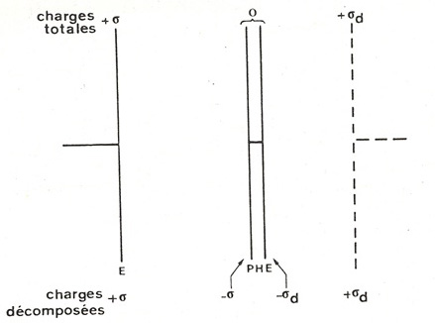
بررسی یک حالت خاص:
اگر جذب مخصوص نداشته باشیم یعنی ، در اینصورت داریم:
وقتی جذب مخصوص نداریم از جذب دی پل ها نیز صرف نظر می کنیم. در این حالت سیستم ما از سیستم خازن کلاسیک پیروی می کند و مجموع بالا چیزی جز مجموع عکس ظرفیت خازن های بین الکترود و عمق محلول نیست. توزیع مربوط در شکل روبرو آورده شده است.

Slide 2
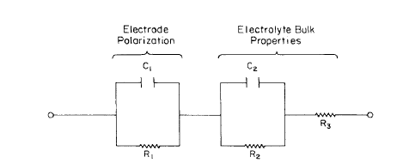
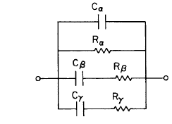
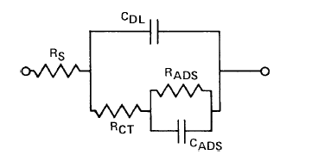
مدار معادل يک الکترود
شبیه سازی یک سیستم الکتروشیمیایی پیچیده با یک مدار الکتریکی راهی برای استخراج اطلاعات از سیستم های الکتروشیمیایی محسوب می شود. همانگونه که دیدیم، یک الکترود فلزی در داخل یک محلول، در اطراف خود مجموعه ای از لایه های باردار ایجاد می کند که می توان آنها را معادل خازنهای الکتریکی در نظر گرفت. حتی با وجود اینکه ظرفیت این خازنها با تغییرات پتانسیل الکترود دستخوش تغییرات می شود.

Slide 3

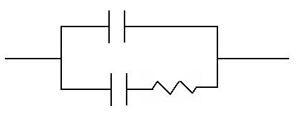
معادل یک الکترود با در نظر گرفتن مجموع منطقه هلمولتز و گوی شاپمن، بدون جذب مخصوص، به صورت یک خازن برآورد می شود.
زمانی که یونهای سولواته نشده بتوانند به منطقه هلمولتز یک الکترود وارد شوند در صورتی که جریانی از سیستم عبور نکند در این صورت معادل این سیستم الکتروشیمیایی به صورت زیر نشان داده می شود:

Slide 4
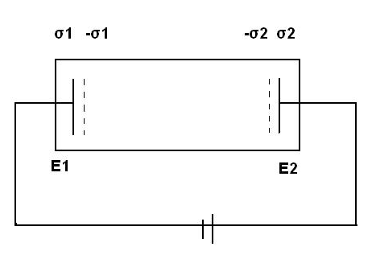
ظرفيت يك سيستم كامل الكتروشيميایی
اگر دو الکترود با بارهای σ₁ و σ₂ در یک سل الکتروشیمیایی قرار گیرند، الزامی بر متضاد بودن بار ها وجود ندارد، و پتانسیل بین آنها از E₁ به E₂، تغییر کند. در حقیقت دو خازن مطابق شکل زیر پشت سر هم تشکیل می شوند.
حال اگر توسط یک منبع تغذیه خارجی بار روی این الکترودها را به مقدار dσ₁ و dσ₂، تغییر دهیم. داریم:
- dσ₁ = dσ₂
و از تعریف ظرفیت دیفرانسیل داریم:
C₁ = dσ₁/dE
E، پتانسیل الکتروشیمیایی سل است. پس در نتیجه برای خازنهای شکل رابطه روبرو برقرار است:

Slide 5
خازنهای دیفرانسیلی در یک سری ترکیب نمی شوند و از قوانین معمول خازنها پیروی می کنند. پس می توان خازن دیفرانسیلی کل سل را به روش کلاسیک و از طریق جریان متناوب بدست آورد.
اگر الکترود شماره یک،ظرفیت دیفرانسیلی بزرگی داشته باشد، یعنی سطح بسیار بزرگ را داشته باشد، در این صورت جمله اول عبارت زیر
قابل صرف نظر خواهد بود و در نتيجه می توان از (1/C) مقدار ‍C₂ را بدست آورد.

Slide 6
تغييرات پتانسيل الكتريكي در لایه دوگانه الکتریکی
همان طوری که تا به اینجا اشاره شد، زمانی که یک الکترود در داخل یک الکترولیت قرار می گیرد، یک ساختمان باردار پیچیده در اطراف آن تشکیل می شود که عموما این ساختمان بار به سه لایه باردار تقسیم می شود. عناصر موثر در این سه لایه به صورتی است که می توان هر یک از این لایه ها را به صورت یک خازن شبیه سازی نمود. محاسبه ظرفیت خازن ها و بدست آوردن پتانسیل آنها از طریق روشهای آزمایشگاهی و به صورت تقریبی امکان پذیر است. ولی نکته اینجاست که تا به اینجا درباره نحوه جذب دی پل ها در سطح الکترود و چگونگی توزیع بار آنها و همین طور جذب مخصوص در محاسبات صحبتی به میان نیامده است. لذا بعد از شناخت موارد ذکر شده لازم است تغییرات ناشی از ورود آنها در محاسبات و تاثیر آنها در نحوه تغییر پتانسیل را مد نظر قرار دهیم.
+
+
-
+
-
+
+
+
+
+
-
+
-

Slide 7
خازن سطح
این منطقه ضخامتی برابر با A^{ᴏ} 2، یعنی به قطر یک مولکول آب دارد. دی پلها در این منطقه به طور کامل جهت دار هستند، و در نتیجه ثابت دی الکتریک آب در این منطقه تفاوت زیادی با ثابت دی الکتریک معمول آب دارد. و مقدار آنرا در حد 6ε_{o}، تخمین زده اند. ولی با این وجود این منطقه از Double Layer، هنوز به طور کامل شناخته شده نیست و اطلاعات ما در مورد آن ناقص است. از روابط کلاسیک مربوط به خازنها داریم.
عبارت σ_{μ}d، در معادله بالا به سهم بار دی پلهای سطح اشاره دارد. اگر μ ممان دی پلها باشد و n← ، تعداد دی پلها با جهت گیری مثبت و n→ ، تعداد دی پلها با جهت گیری منفی، در این صورت داریم.

Slide 8
در صورتی که مقادیر d = 2A° و μ = 0.62×10⁻²⁹ را در روابط بالا جایگذاری نماییم، مقدار ΔΦ_{s} ، می تواند از -3.36V تا +3.36V تغییر کند. پس نحوه توزیع دی پل های روی سطح الکترود تعیین کننده مقدار پتانسیل سطح است.
با فرض اینکه هیچ گونه جذب سطحی نداشته باشیم و سطح الکترود تماما توسط مولکول های آب پوشیده شده باشد، در این صورت با داشتن مقدار (n→ - n←)، می توان مقدار پتانسیل را در طول لایه سطحی بدست آورد. می دانیم که در هر واحد سطح الکترود به تعداد ، مولکول آب وجود دارد. و اختلاف پتانسیل ΔΦ_{s}، با توجه به جهت گیری دی پل ها در سطح می تواند از
تغییر کند.

Slide 9
خازن هلمولتز
ضخامت این لایه به اندازه شعاع یون سلواته شده است. با توجه به این نکته که هر یون بسته به خواص شیمی فیزیکی خود می تواند چندین لایه سلواته شود و تعداد مولکول های حلال که یون را احاطه می کنند نیز از یونی به یون دیگر متفاوت است، ضخامت لایه هلمولتز می تواند از 3A° تا 10A° متغییر باشد.
با توجه به اینکه مولکولهای آب در این منطقه در یک جهت قرار گرفته اند، ثابت دی الکتریک آب در این منطقه کمتر یا نزدیک به مقدار ثابت دی الکتریک آب خواهد بود. ( 80ε_{o} )
در صورتیکه خازن هلمولتز را با یک خازن فلزی شبیه سازی نماییم. ضخامت لایه هلمولتز را حد وسط مقادیر ممکن در نظر بگیریم و مقدار ثابت دی الکتریک آب را برابر با ε_{H}=40ε_{o} ، 3.54×10⁻¹⁰faradcm⁻¹، قرار دهیم. مقدار ظرفیت کل یا دیفرانسیل خازن هلمولتز از طریق رابطه زیر بدست خواهد آمد.

Slide 10
اگر بار روی لایه های هلمولتز برابر با σ_{d}- ، باشد پتانسیل آن
خواهد بود. مقدار σ_{d}، را می توان از طریق آزمایش بدست آورد، و در نتیجه مقدار ΔΦ_{H} ، قابل محاسبه خواهد بود.
مثلا در صورتی که فرض کنیم که جذب مخصوص صورت نگیرد، و مقدار بار σ_{d}، با مقدار بار سطح برابر σ، باشد. ( ) و برای مقادیر مختلف σ، مقدار r = 5A° باشد. در این صورت مقادیر زیر برای σ_{d}، و ΔΦ_{H} ، بدست خواهد آمد.
σ(C.m⁻²) | -40×10⁻² | -20×10⁻² | 0 | 20×10⁻² | 40×10⁻²
ΔΦ_{H}(V) | -0.56 | -0.28 | 0 | +0.28 | +0.56

